Slide 1
第三节
基于伯德图的滞后-超前校正
PID控制器

Slide 2
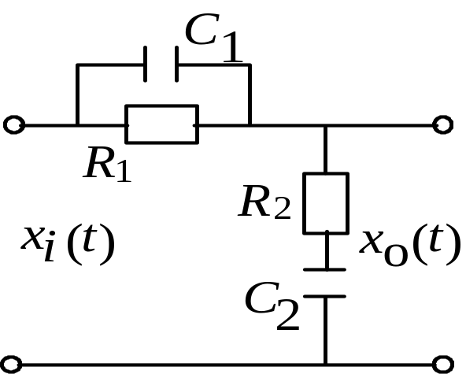
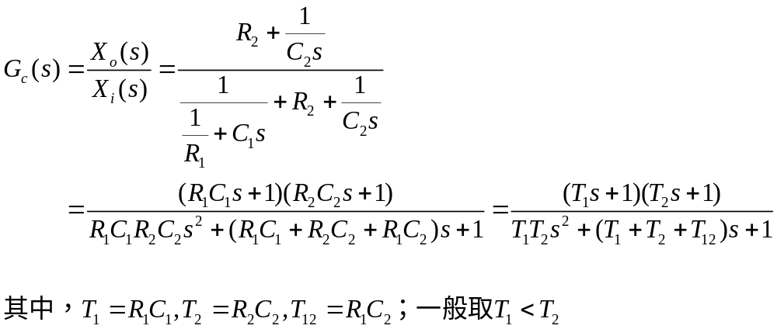
基于伯德图的滞后-超前校正
１. 滞后-超前校正装置

Slide 3
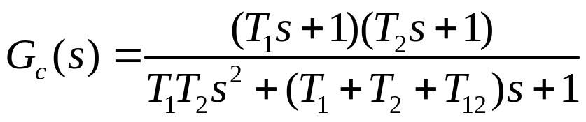
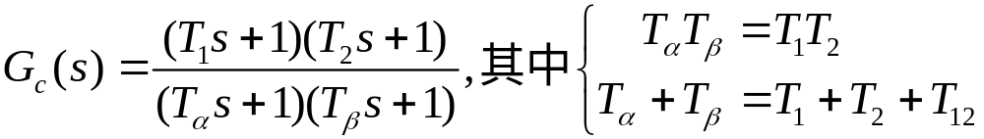
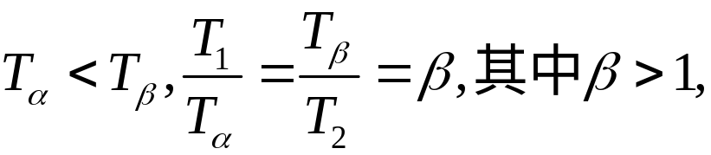
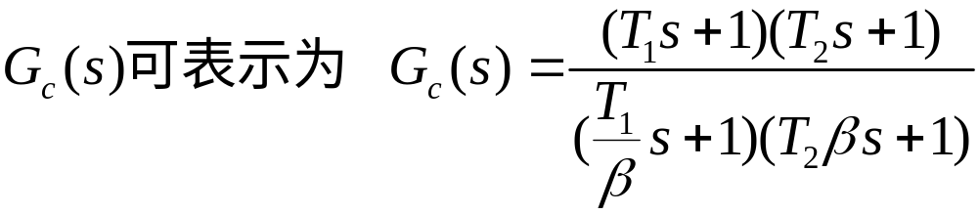
基于伯德图的滞后-超前校正
１. 滞后-超前校正装置
G_{c}(s)存在两个不等的负实数极点，那么它可以写为
假设

Slide 4
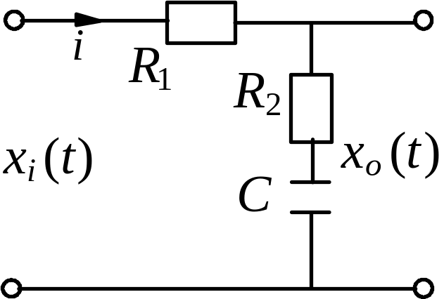
基于伯德图的滞后-超前校正
2. 校正装置比较
i
C
2
i
+
i
1
2
i
R
x
(
t
)
1
1
x
(
t
)
i
R
o
2

Slide 5
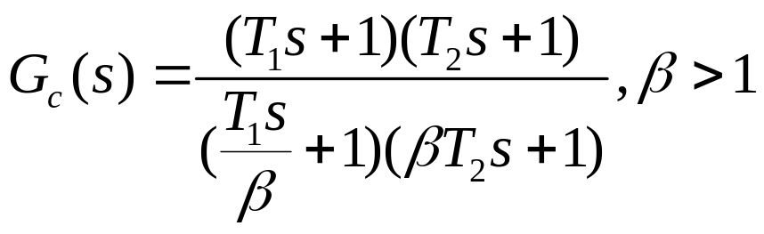
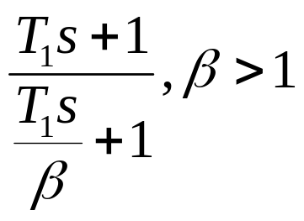
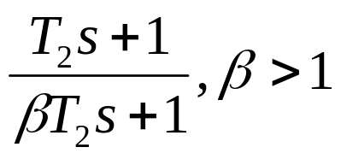
基于伯德图的滞后-超前校正
3. 滞后-超前校正环节的特性
第一部分 与超前校正对应，
第二部分 与滞后校正对应。

Slide 6
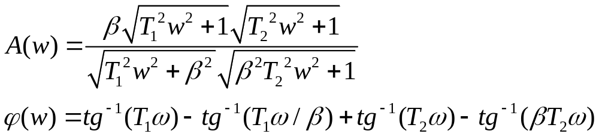
基于伯德图的滞后-超前校正
3. 滞后-超前校正环节的特性
幅频特性：
相频特性：

Slide 7
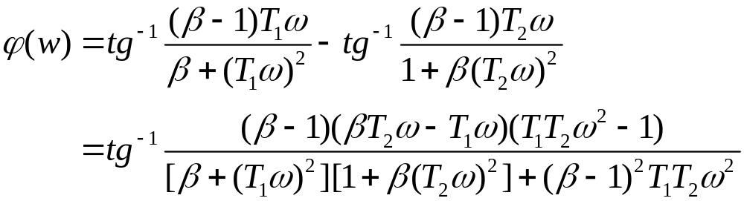

基于伯德图的滞后-超前校正
3. 滞后-超前校正环节的特性

Slide 8
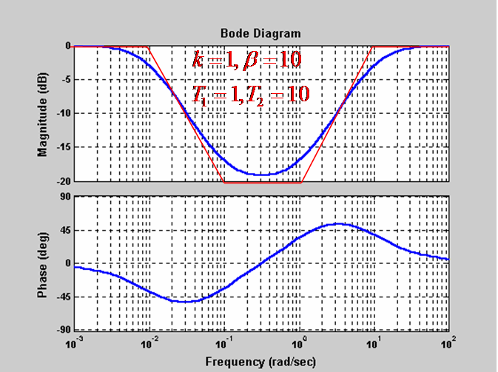
基于伯德图的滞后-超前校正
3. 滞后-超前校正环节的特性：伯德图
滞后在先，超前在后；
高频段、低频段增益均无衰减，而中频段衰减20lgβ；
相频特性由负→正。

Slide 9
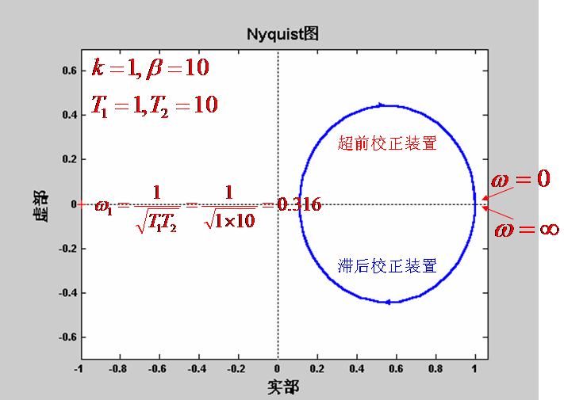
基于伯德图的滞后-超前校正
3. 滞后-超前校正环节的特性：极坐标图

Slide 10
基于伯德图的滞后-超前校正
4. 主要思想
利用滞后环节的幅值衰减特性，使得被校正系统的穿越频率提前，获得一部分相位裕量；
在新的穿越频率处，利用超前环节的相位超前特性，获得另一部分相位裕量。

Slide 11

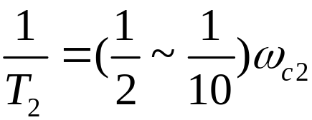
基于伯德图的滞后-超前校正
4. 主要步骤
求出满足稳态性能指标的开环增益K 值；
根据求出的K 值，画出校正前的Bode图，确定此时的幅值穿越频率w_{c1}和相位裕量r₁；
判断相位裕度是否满足要求，若满足则退出，若不满足，则判断是否可用单个超前或滞后环节校正；
预选一新的幅值穿越频率w_{c2}（< w_{c1} ），计算对应的幅值L(w_{c2})和相位，以及为满足相位裕度所需要的相位超前量 ；
确定滞后环节的零点：

Slide 12
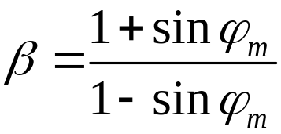
基于伯德图的滞后-超前校正
4. 主要步骤
由相位超前量 确定参数β：
过点(w_{c2}, -L(w_{c2}))作斜率为20dB/dec的直线，它与-20lg β线的交点即为转折频率1/T₁；
画出校正后系统的Bode图，计算实际的穿越频率和稳定裕量，检验性能指标，不满足则重做。

Slide 13
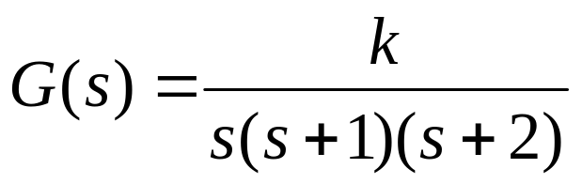
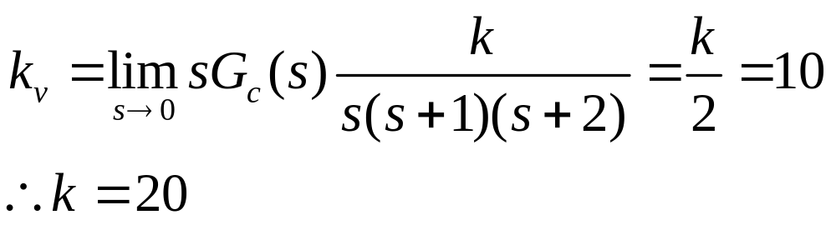
基于伯德图的滞后-超前校正
例子：
考虑一个单位反馈系统，其开环传递函数为：
现在希望静态速度误差系数为10/s，相位裕量为50度，增益裕量大于或等于10dB，试设计一个校正装置。
解：1．根据对静态速度误差系数的要求，得到

Slide 14
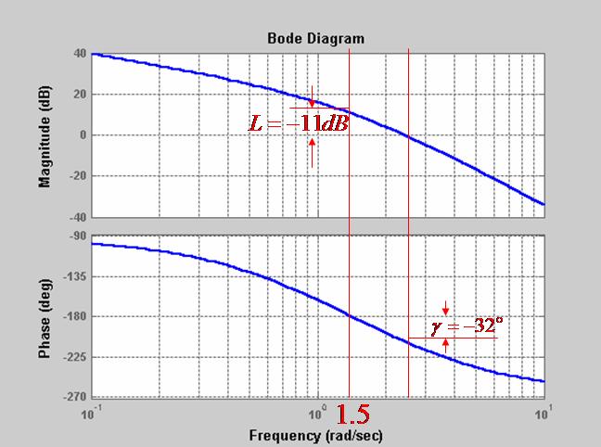
基于伯德图的滞后-超前校正
2．当k=20时，画出未校正系统的伯德图：
未校正系统的相位裕量是-32度，增益裕量是-13分贝。表明系统是不稳定的。

Slide 15
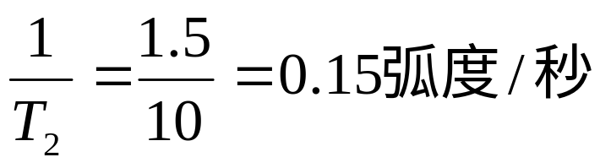
基于伯德图的滞后-超前校正
3．选择校正后系统的穿越频率：
从上页的伯德图上可以看出,当ω=1.5rad/s时,系统的相角为-180°，选择新穿越频率等于1.5弧度/秒较为方便，在这里需要50°的相位超前角。
4． 确定滞后－超前校正网络的相位滞后部分的转折频率。 选择转折频率（相应于校正网络相位滞后部分的零点）在校正后系统的幅值穿越频率以下十倍频率处，即

Slide 16


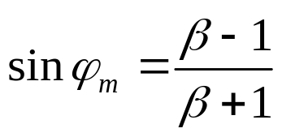

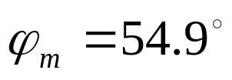



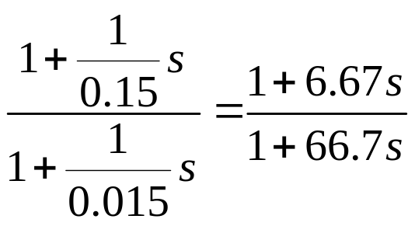
基于伯德图的滞后-超前校正
5．由最大相位超前角 确定参数 。
当 时，有 。由于这里需要 的相位裕量，所以 满足要求。
于是，相位滞后部分的另一转折频率 为0.015rad/s。滞后－超前网络相位滞后部分的传递函数为

Slide 17
基于伯德图的滞后-超前校正
6．确定滞后－超前网络相位超前部分的传递函数
由于希望校正后系统的幅值穿越频率为ω=1.5弧度/秒,所以可以画出一条斜率为20dB/dec,且通过(1.5弧度/秒,-13dB)点的直线；该直线与0分贝及-20dB线的交点就是所要求的转折频率。于是，相位超前部分的转折频率为0.7弧度/秒和7弧度/秒。

Slide 18
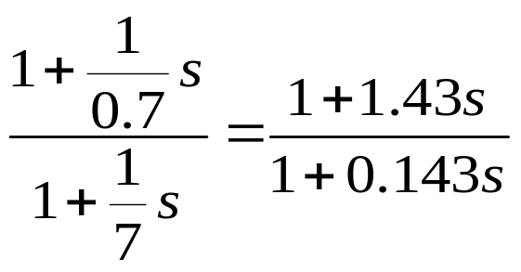
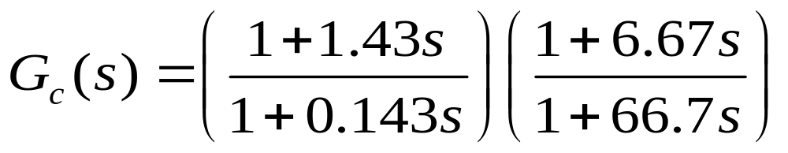
基于伯德图的滞后-超前校正
因此，滞后－超前校正网络相位超前部分的传递函数为
滞后－超前校正网络的传递函数为

Slide 19
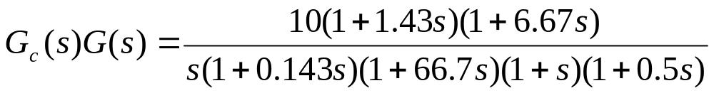
基于伯德图的滞后-超前校正
校正后系统的传递函数为

Slide 20
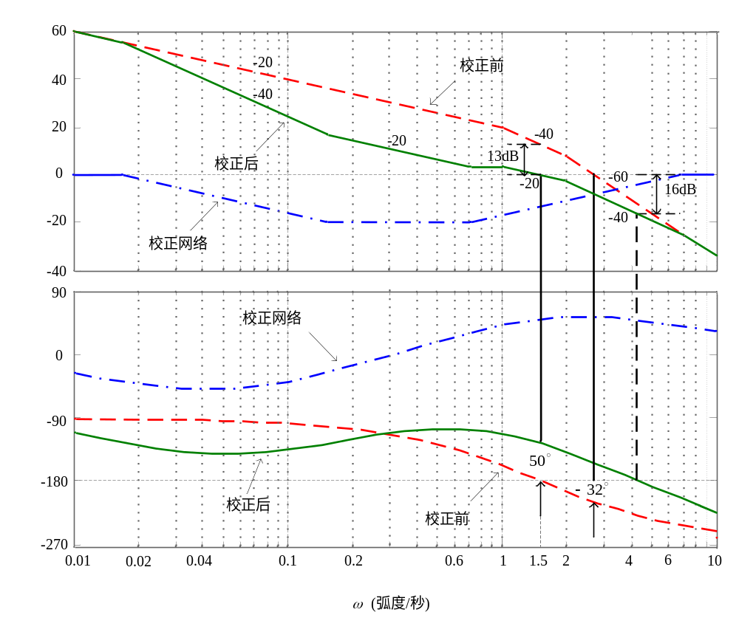
基于伯德图的滞后-超前校正

Slide 21
概 述
在当今应用的工业控制器中，半数以上采用了PID或变形PID控制方案。PID控制器分为模拟和数字控制器两种。模拟PID控制器通常是电子、气动或液压型的，数字PID控制器是由计算机实现的。
大多数PID控制器的参数是现场调节的。PID控制的价值取决于它对于大多数控制系统广泛的适应性。也就是说，PID控制器现在还大量地在工业现场使用着。虽然在许多给定的情况下还不能提供最佳控制。
什么是PID控制？它是比例、积分和微分控制的简称。即：Proportional-Integral-Differential Controller

Slide 22


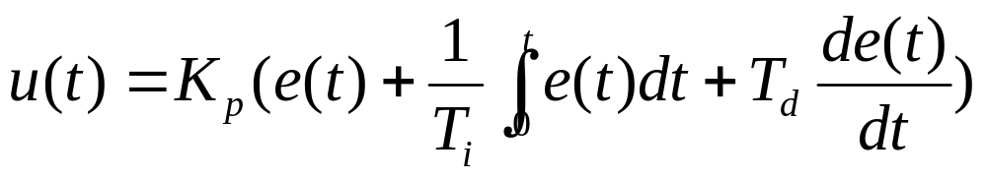
下图表示了一种控制对象的PID控制。它是串联在系统的前向通道中的，这是一种最常见的形式。
PID控制器
控制对象
-
PID控制器的时域表达式为：
式中，u(t)是PID控制器的输出信号，e(t)是PID控制器的输入信号，也就是系统的误差信号。K_{p}称为比例系数，T_{i}、T_{d}分别称为积分和微分时间常数。
PID控制器又称为比例+积分+微分控制器。

Slide 23
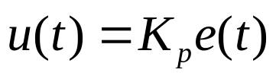
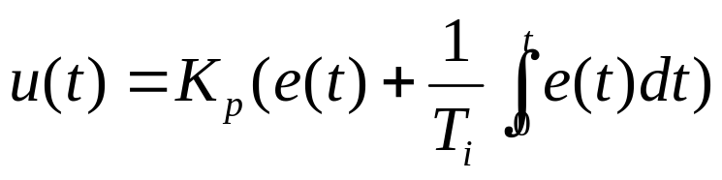
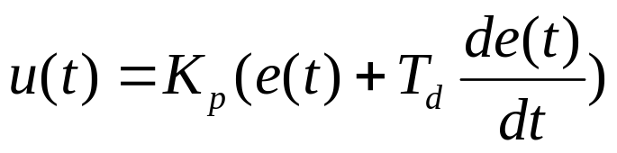
上页所示的PID表达式即是通常所说的常规PID控制器。 常规PID控制器可以采用多种形式进行工作。主要有以下几种,分别称为：
比例控制器：
比例-积分控制器：
比例-微分控制器：
比例-积分-微分控制器：
在某些特殊的情况下，PID控制器可以进行适当的变形，以适应系统控制的要求。这些控制器称为变形的PID控制器。比如，积分分离PID控制器，变速PID控制器，微分先行PID控制器，抗饱和PID控制器，Fuzzy PID控制器等形式。

Slide 24




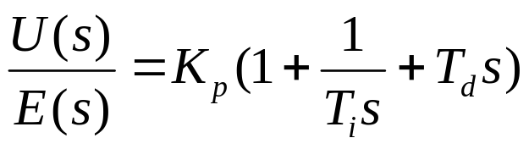



PID控制器的结构图如下：
PID控制器的传递函数如下：
将PID控制器应用于控制系统实例：
控制对象
-

Slide 25
PID控制器对控制系统的作用：
1．比例部分：增加比例系数可加快系统的响应速度，减小稳态 误差；但会使超调量增大，系统的稳定性下降。
2．积分部分：积分时间常数越小，积分作用越强。积分控制作用可以消除系统的稳态误差；但积分作用太大，会使系统的稳定性下降。
3．微分部分：微分时间常数越大，微分作用越强。微分作用能够反映误差信号的变化速度。误差信号变化速度越大，微分作用越强，从而有助于减小振荡，增加系统的稳定性。但是。微分作用对高频噪声信号（不管幅值大小）很敏感。如果系统存在高频小幅值的噪音，则它形成的微分作用可能会很大，这是不希望出现的。

Slide 26
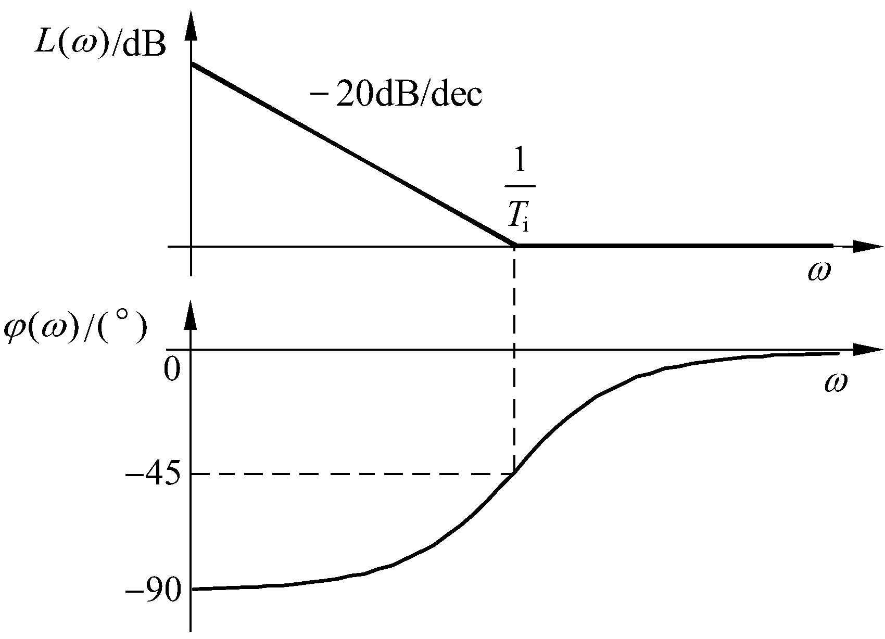
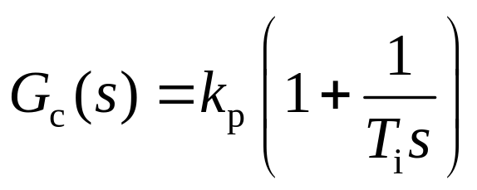
4. 比例积分(PI)控制器
其传递函数为
比例积分控制器是一种滞后校正装置。
PI控制器在零频率处具有无穷大增益，因而改善了系统稳态
性能。

Slide 27
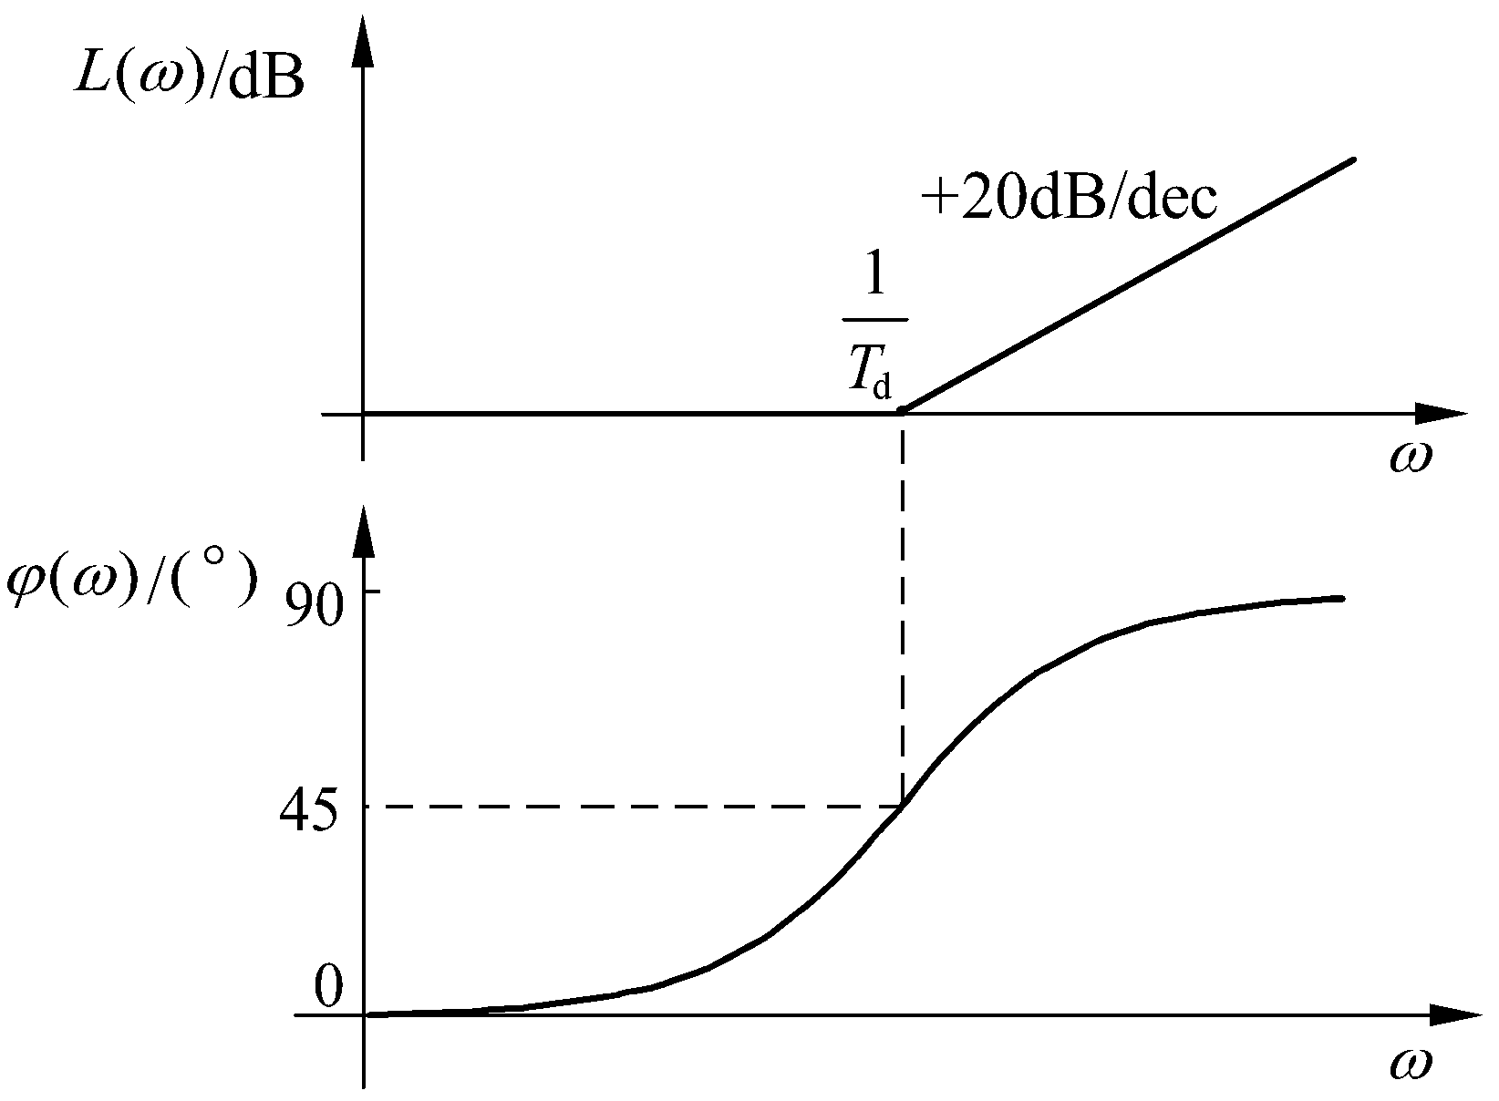
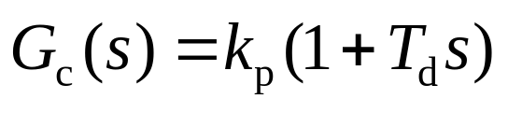

5. 比例微分(PD)控制器
其传递函数为
PD控制器是超前校正
装置的一种简化形式。
利用PD控制器提供的相位超前，使系统的相位裕度增大。而且，由于校正后系统的幅值穿越频率 增大，系统的响应速度变快了。

Slide 28
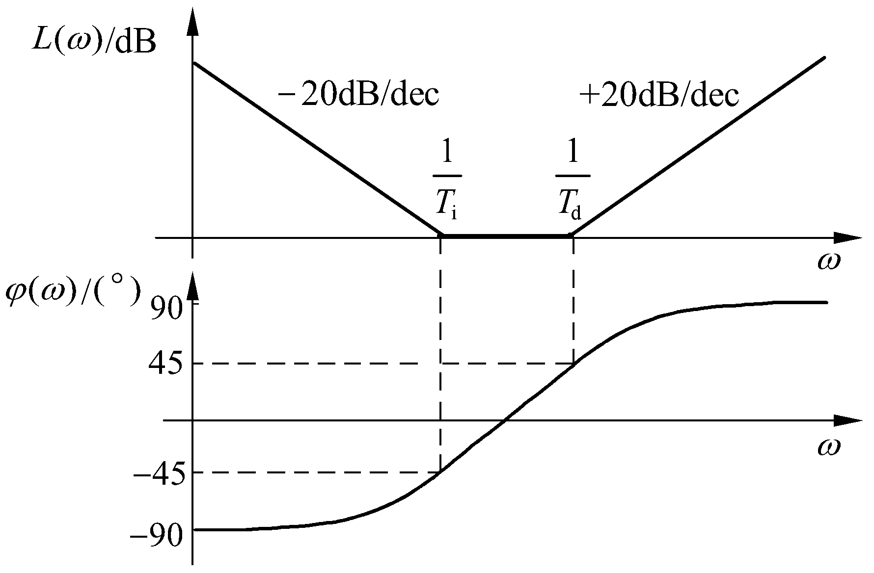
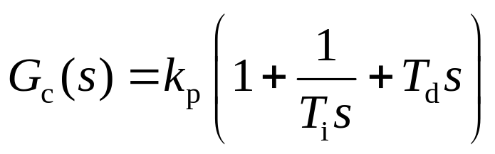
6. 比例积分微分(PID)控制器
PID控制器是一种滞后-超前校正装置
在低频区，主要是PI控制器起作用，用以提高系统型别，消除或减小稳态误差；在中、高频区，主要是PD控制器起作用，用以增大幅值穿越频率和相位裕度，提高系统的响应速度。因此，PID控制器可以全面地提高系统的性能。

Slide 29




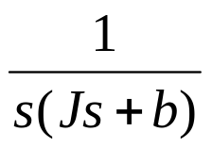

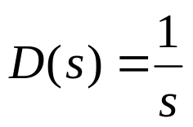
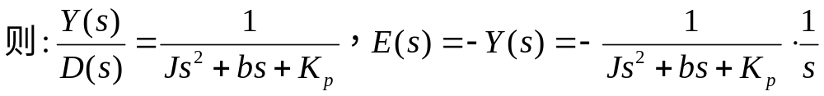
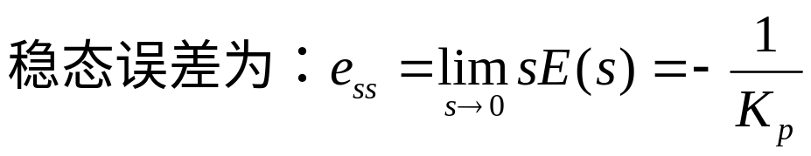
例：比例作用K_{p}对控制系统的影响。
解：考虑K_{p}对扰动作用 的影响时，令R(s)=0
可见，增加比例系数可以减小稳态误差。

Slide 30
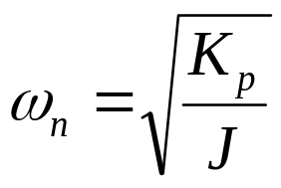
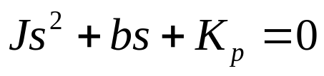
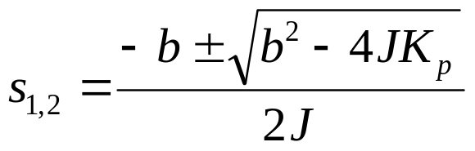
K_{p}对响应速度的影响：
该系统是二阶系统，则带宽约为w_{n}(这是一种保守的估计)，而
因此，比例系数增加时，系统的带宽增加，这样就提高了系统的响应速度（提高了快速性 ）。但是K_{p}太大时，系统会减低相对稳定性。该系统的特征方程为： ，特征根
为： ，可以看出：当K_{p}较小时，特征根为负
实根，当K_{p}增大时，特征根变为共轭复根，且虚部随K_{p}的增大而增大。我们知道虚部表示响应曲线的振荡频率。因此K_{p}增大，影响系统的相对稳定性。在本例中，不影响绝对稳定性。但不代表其它系统的结论。

Slide 31
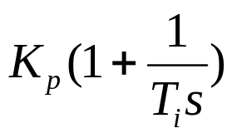
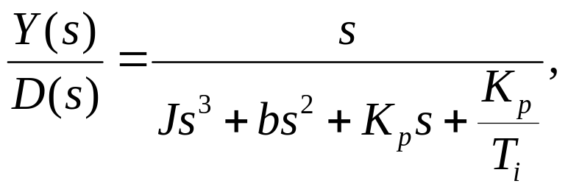
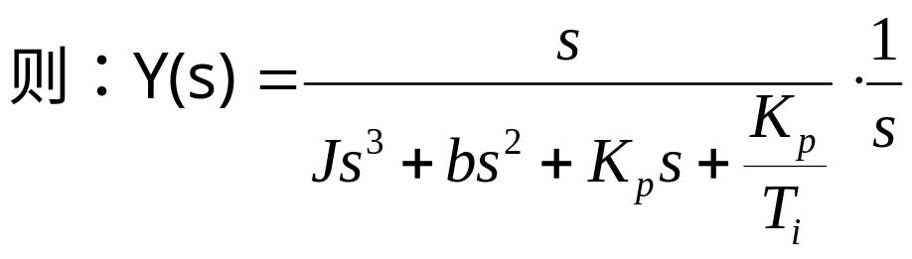
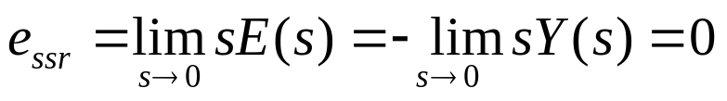
例： 比例-积分作用对系统的影响。
上例中，若控制器选择比例-积分控制器，则扰动传递函数为：
扰动误差为（令R(s)=0）：
系统对单位阶跃扰动响应的稳态误差为：
可见，增加积分作用可以消除稳态误差。

Slide 32

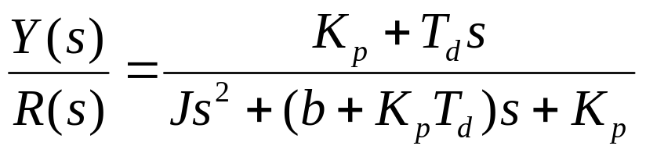




例：比例-微分作用对系统的影响。
上例中，若控制器选择比例-微分控制器，则扰动传递函数为：
闭环传递函数为：
可见，增加微分作用可以使系统的阻尼系数增加，从而减小超调量，增加稳定性。
扰动传递函数为：

Slide 33

PID控制器参数与系统时域性能指标间的关系
参数名称 | 上升时间 | 超调量 | 调节时间 | 稳态误差
K_{p} | 减小 | 增大 | 微小变化 | 减小
K_{i}(1/T_{i}) | 减小 | 增大 | 增大 | 消除
K_{d}(T_{d}) | 微小变化 | 减小 | 减小 | 与K_{p}↑有关
PID控制器参数选择的次序：①比例系数；②积分系数；③微分系数。

Slide 34

例：考虑我们熟悉的质量-弹簧-阻尼系统。其中外力F为输入，位移x为输出。参数为：1M=1kg，b=10N.s/m，k=20N/m，F=1。试设计不同的P、PD、PI、PID控制器，使输出曲线满足：
位移稳态值为1；
较小的上升时间和过度过程时间；
较小的超调量；
静态误差为零。

Slide 35


解：求出系统的闭环传递函数为：
求解未加入任何校正装置的系统的阶跃响应
clear all;
num=[0 0 1];
den=[1 10 20];
h=tf(num,den);
step(h)
显然，响应速度太慢，稳态误差太大了。不能满足要求。可考虑使用P控制。

Slide 36





比例控制器（P）控制器设计：
增加比例系数K_{p}可以降低稳态误差，减小上升时间和过渡时间，因此首先选择比例控制，也就是在系统串联一个比例放大器。
把原始的系统看作开环系统，加入比例控制器，并构成闭环系统。闭环系统的结构图和传递函数分别为：

Slide 37




加入比例控制器后的阶跃响应曲线图如下：
num1=[0 0 100];
den1=[1 10 20+100];
num2=[0 0 300];
den2=[1 10 20+300];
num3=[0 0 500];
den3=[1 10 20+500];
h1=tf(num1,den1);
h2=tf(num2,den2);
h3=tf(num3,den3);
step(h1,h2,h3)
从上图可以看出：随着比例系数Kp的增加，响应速度越来越快，稳态误差越来越小，但不能完全消除。超调量越来越大。可以考虑采用比例加微分控制器来减小超调量。

Slide 38


比例+微分（PD）控制器设计：
增加微分系数K_{d}可以降低超调量，减小过渡时间，对上升时间和稳态误差影响不大。因此可以选择比例微分控制，也就是在系统中串联一个比例放大器和一个微分器。
把原始的系统看作开环系统，加入比例微分控制器，并构成闭环系统。闭环系统的结构图和传递函数分别为：

Slide 39



选择Kp=300，Kd=10，加入比例微分控制器后的阶跃响应曲线图如下（红线表示使用微分控制，蓝线表示未使用微分控制）：
clear all;
num1=[0 0 300];
den1=[1 10 20+300];
num2=[0 10 300];
den2=[1 10+10 20+300];
h1=tf(num1,den1);
h2=tf(num2,den2);
t=0:0.01:1.2;
step(h1,h2)
从上图可以看出：加入微分控制后，在其它控制参数不变的情况下，系统超调量下降很多，振荡次数明显减少，其它性能指标不变。现在的问题是稳态误差不为零，可用积分控制来解决。

Slide 40


比例+积分（PI）控制器设计：
为了消除稳态误差，考虑选择比例积分控制，也就是在系统中串联一个比例放大器和一个积分器。
把原始的系统看作开环系统，加入比例积分控制器，并构成闭环系统。闭环系统的结构图和传递函数分别为：

Slide 41





考虑到加入积分作用会影响稳定性，因此，加入积分作用时，要减小比例作用。加入比例积分控制器后的阶跃响应曲线图如下：
左图显示了未加入和加入积分作用时的单位阶跃响应曲线。加入积分作用时，需减小比例作用。右图显示了不减小比例作用时的结果。加入积分作用的缺点：增加调整时间，降低快速性。优点：消除稳态误差。如果希望系统各方面的性能指标都达到满意的程度，一般要采取PID控制。

Slide 42


比例+积分+微分（PID）控制器设计：
对于很多实际系统，采用PID控制一般都能取得满意的效果。PID控制器的三个参数选择采用试凑法或一些经验公式获得。
把原始的系统看作开环系统，加入比例积分微分控制器，并构成闭环系统。闭环系统的结构图和传递函数分别为：

Slide 43


加入比例积分微分控制器后的阶跃响应曲线图如下：
clear all;
Kp=600;
Ki=800;%Ki=1/Ti
Kd=50; %Kd=1/Td
num=[0 Kd Kp Ki];
den=[1 10+Kd 20+Kp Ki];
h=tf(num,den);
step(h)
可见，系统的性能指标已经相当好了。应当注意的是，PID控制器的三个参数的选择不是唯一的。PID控制器的控制效果能够达到满意的结果，但不一定获得最优的结果。

Slide 44
小 结
PID控制器的时域表达式
PID控制器的传递函数
PID控制器三个参数对系统性能指标的影响

